Slide 1
Классный час «Дружба – чудесное слово!»
Киреева Ольга Николаевна
учитель начальных классов
МОУ « СОШ с.Николаевка»

Slide 2
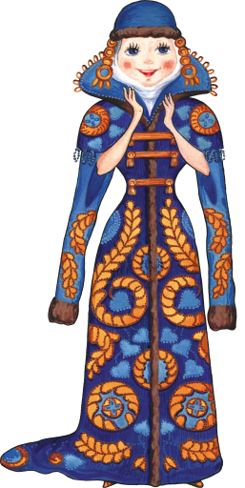
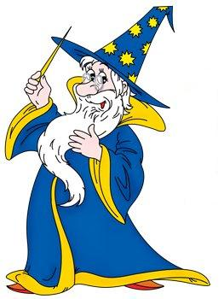
Сказка

Slide 3
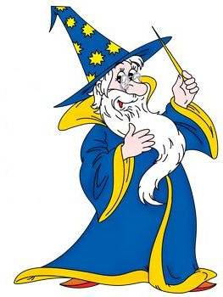
доброта
красота
радость
дружба
печаль

Slide 4
Цели и задачи:
Дать понятие настоящей бескорыстной дружбы.
Ознакомить с правилами дружбы, показать важность истинных друзей в жизни человека, показать, что человек не может жить один, ему нужны верные друзья.
Учить доброжелательности, стремлению понимать друг друга, учить разделять радости и печали.
Воспитывать уважение к окружающим, вежливое обращение ребят друг к другу.

Slide 5
Поговорим о дружбе
Что такое дружба?
Кто такой друг?
Что значит дружить?
Хорошо ли быть без друзей?

Slide 6
А что такое дружба?
-Какая музыка вам слышится, когда вы думаете, говорите о дружбе?
Как «пахнет» дружба?
Какая она на ощупь?
Какая она на вкус?
С какой погодой вы бы сравнили «дружбу»?
С какими животными можно связывать слово «дружба»?

Slide 7
Дружба – близкие отношения , основанные на взаимном доверии , привязанности , общности интересов. («Толковый словарь» С.Ожегов)

Slide 8
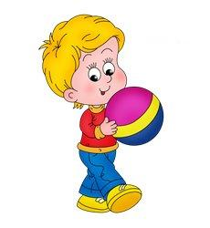
НАСТОЯЩИЙ ДРУГ -
скромный
злой
завистливый
доброжелательный
равнодушный
общительный
хвастливый
отзывчивый
добрый
эгоистичный
жадный

Slide 9
Советую прочитать

Slide 10
Нет друга - ищи, ____
а нашёл - береги.
Не имей сто рублей, ______
а имей сто
друзей.
Один за всех ______
и все за одного.
Человек без друзей, ______
что дерево
без корней.

Slide 11
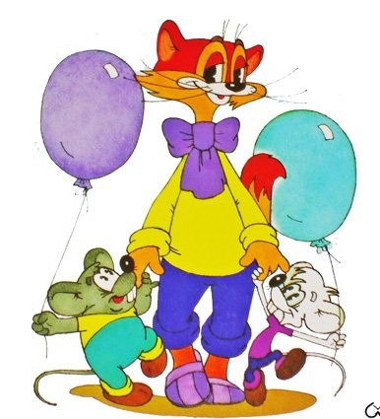
ПРАВИЛА ДРУЖБЫ
Уважай друга
Помогай другу в беде
Умей уступать своему другу
Умей признать свои ошибки и помириться с другом.
Будь вежливым
Быть честным
Быть внимательным
Не жадничай

